Slide 1


«BuildAssist»
Мобильное приложение для оперативного взаимодействия и обмена проектной документации между руководителями и исполнителями на строительных объектах.
Спикеры:
Александра Кантанович
Ольга Лапушкина

Slide 2


Целевая аудитория
Средние строительные компании
Малые строительные компании и бригады
Для этих компаний критически важно найти баланс между стоимостью и функциональностью, уделяя внимание управлению задачами и коммуникациям.
Ценят удобство использования и доступность в плане стоимости, акцентируя внимание на простоте и выгодных подписках.

Slide 3

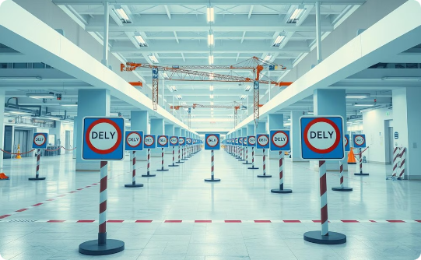

Проблема
Не своевременное информирование об изменениях в проектной документации.
Руководителям проекта сложно отслеживать выполнение строительных работ на объектах.
Не своевременная передача правок в проектной документации на объекты.
Увеличение рисков ошибок, задержек и несоответствия проекта.
Ущерб: задержки строительных работ и сдачи объекта. Штрафы за срыв сроков сдачи объектов.
Нехватка информации о ходе работ, потеря времени и ресурсов.

Slide 4

Решения
Мобильное приложение «BuildAssist»
позволит руководителям и бригадирам строительных объектов:
Обмениваться проектной документацией
Оперативно решать рабочие вопросы
Быстрый доступ к актуальной информации в любом месте и в любое время.
Сокращение времени на коммуникацию, повышение эффективности.
Оперативно информировать об изменениях в проектной документации
Отслеживать план-график выполнения работ
Контроль над ходом работ, своевременное выявление проблем.
Своевременное уведомление всех участников о внесенных изменениях.

Slide 5
Описание решения
Базовый
Профессиональный
Премиум
Централизованная база данных
Централизованная база данных
Централизованная база данных
Просмотр 2D-чертежей
Просмотр 2D-чертежей
Просмотр 2D-чертежей
Создание и отслеживание простых задач
Расширенные функции управления задачами: назначение сроков, приоритетов.
Расширенные функции управления задачами: назначение сроков, приоритетов
Ограниченное количество пользователей
Неограниченное количество пользователей
Неограниченное количество пользователей
Ограниченное хранилище
Неограниченное хранилище
Неограниченное хранилище
Доступ к 3D-моделям проекта
Доступ к 3D-моделям проекта
Интерактивные инструкции
Доступ к модулю ИИ
Анализ данных, оптимизация процессов
Видеозвонки
Возможность создания собственных шаблонов задач и инструкций.
Стоимость: бесплатно
Стоимость: 1999 рублей месяц
Стоимость: 3999 рублей месяц

Slide 6
Сравнение с конкурентами
 | BuildAssist | Procore | PlanGrid | Fieldwire
Функциональность | Полный набор: информация, задачи, коммуникация, ИИ | Преимущественно задачи, коммуникация, отчетность | Информация, задачи, коммуникация, 2D-чертежи | Информация, задачи, коммуникация, 2D-чертежи
Пользовательский интерфейс | Интуитивно понятный, простой и современный | Функциональный, но может быть сложным | Простой, но с ограниченной функциональностью | Простой, но с ограниченной функциональностью
Стоимость | Гибкие тарифы: Базовый (Free), Pro, Premium | Премиум-тарифы: Базовый, Pro, Premium | Премиум-тарифы | Премиум-тарифы

Slide 7

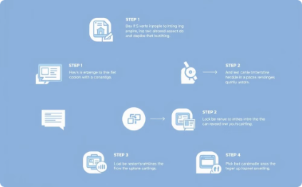
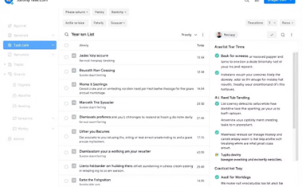
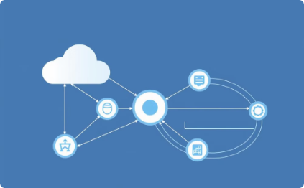

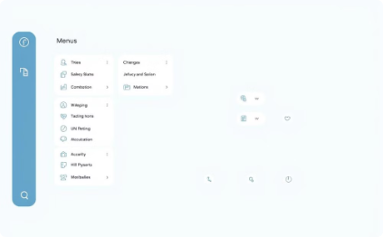
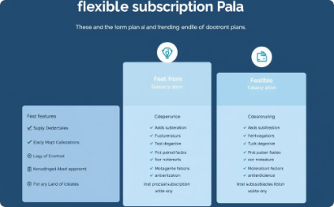
Преимущества
Централизованная база данных
Интерактивные инструкции
Управление задачами
Искусственный интеллект
Мобильность и оффлайн-доступ
Простой и интуитивный интерфейс
Гибкие тарифы

Slide 8
Рынок
Сегмент В2В
В РФ 395 тысяч строительных компаний. Средняя стоимость подписки 3 тыс.рублей в мес.
TAM
14,2 млрд рублей
SSAM
4,3 млрд рублей
AM
SAM
4,3 млрд рублей
30% из них покупают подписку.
395 000 × 30% × 3тыс.рублей х 12 мес
SOM
47,4 млн рублей
за 3 года занять 10% доли на рынке. 11850 клиентов.

Slide 9
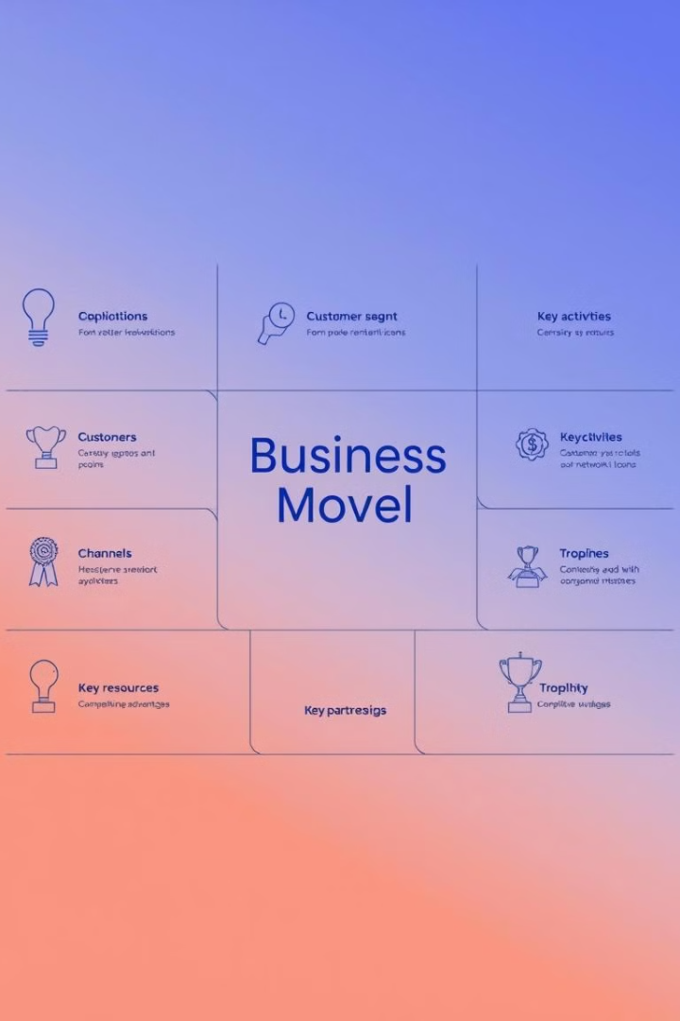
Бизнес модель
Модель монетизации: подписка
Каналы коммуникации
Веб-сайт, социальные сети, служба поддержки
Целевая аудитория
Строительные компании
Партнёры
Каналы привлечения
Производители, поставщики строительных материалов
Онлайн-реклама, социальные сети, контент-маркетинг
Расходы
Разработка и поддержка приложения, маркетинг и реклама, обслуживание клиентов
Доходы:
Подписка, реклама,партнерские программы

Slide 10
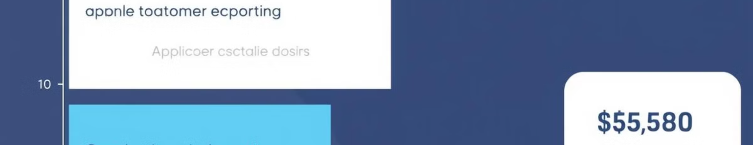
Экономика проекта
1
Стоимость клиента
2
Доход от одного пользователя
3
Чистая прибыль от одного пользователя
250 тыс. рублей на разработку, 100 тыс. рублей на маркетинг, 50 тыс. рублей в месяц на обслуживание клиентов
1999-3999 рублей в месяц
1000-2500 рублей в месяц после вычета расходов

Slide 11
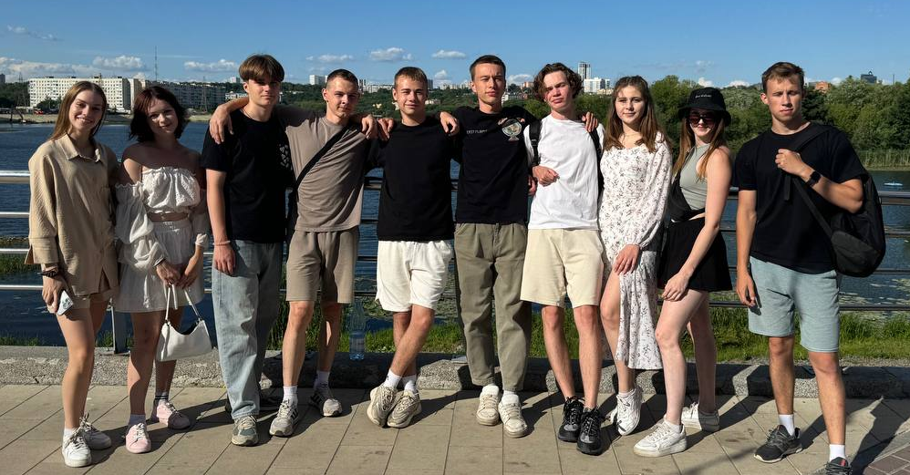
Команда
Ольга Лапушкина
Генератор идей
Александра Кантанович
Лидер проекта
Андрей Тимаков
поиск информации
Тимофей Лебедев
работа с документацией
Михаил Поджилков
Исследователь ресурсов
Иван Пахомов
разработчик
Дмитрий Назарчев Аналитик-стратег
Юля Степанова
разработчик

Slide 12


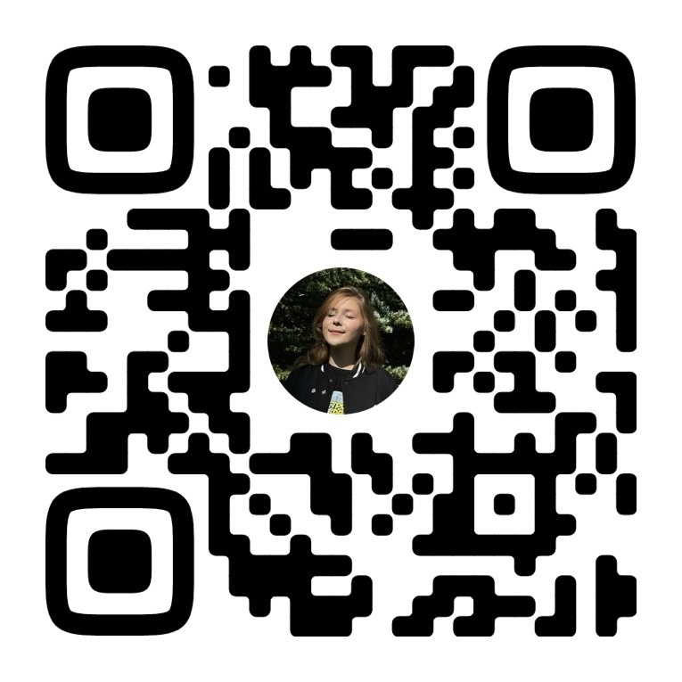


Спасибо за внимание
BuildAssist:
Строительство без границ
Александра Кантанович
Тел.: + 7 (977) 417 63 44
E-mail:
kantanovich05@mail.ru

